Slide 1
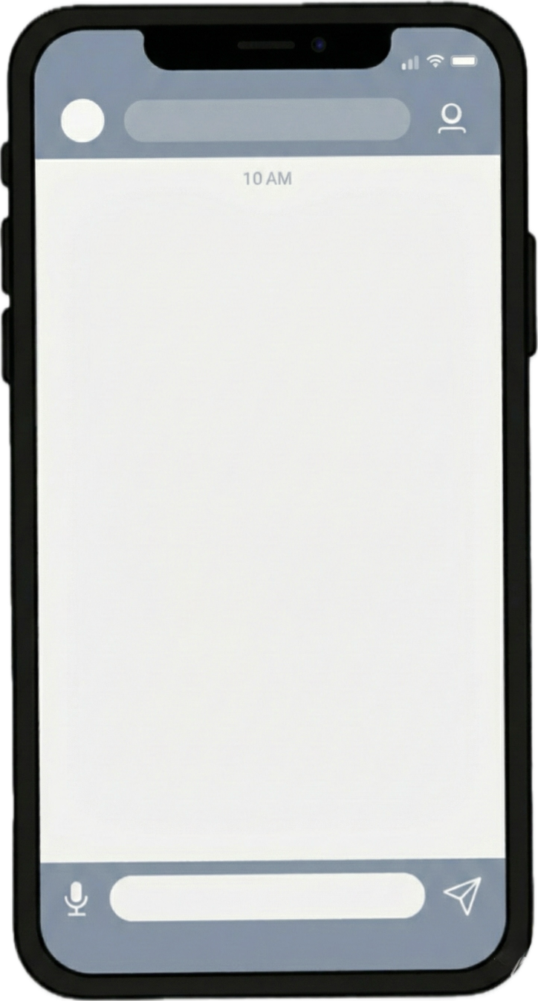
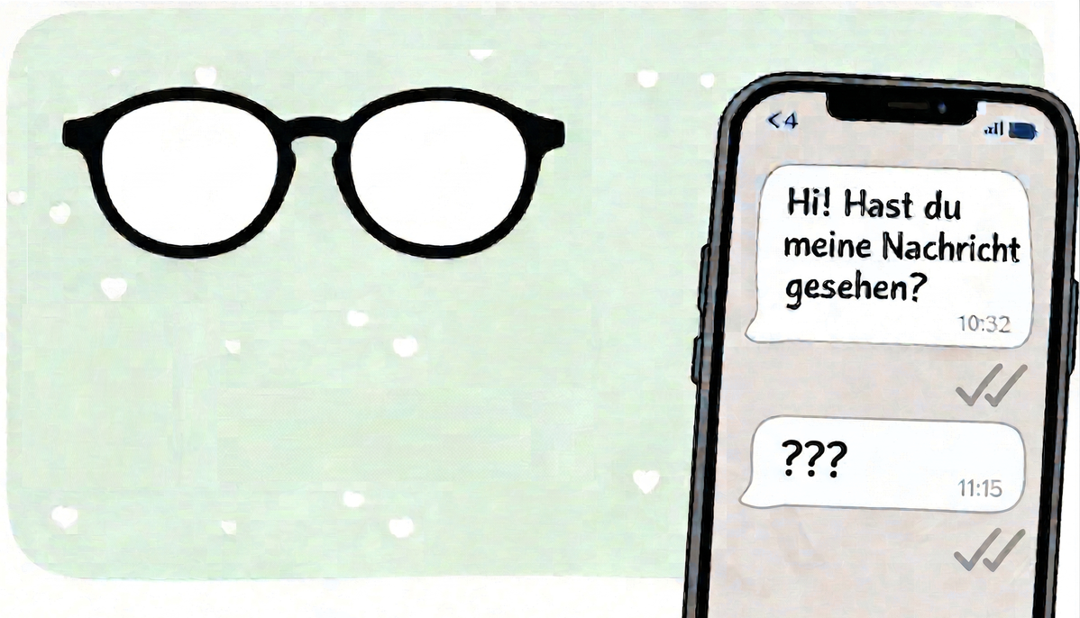
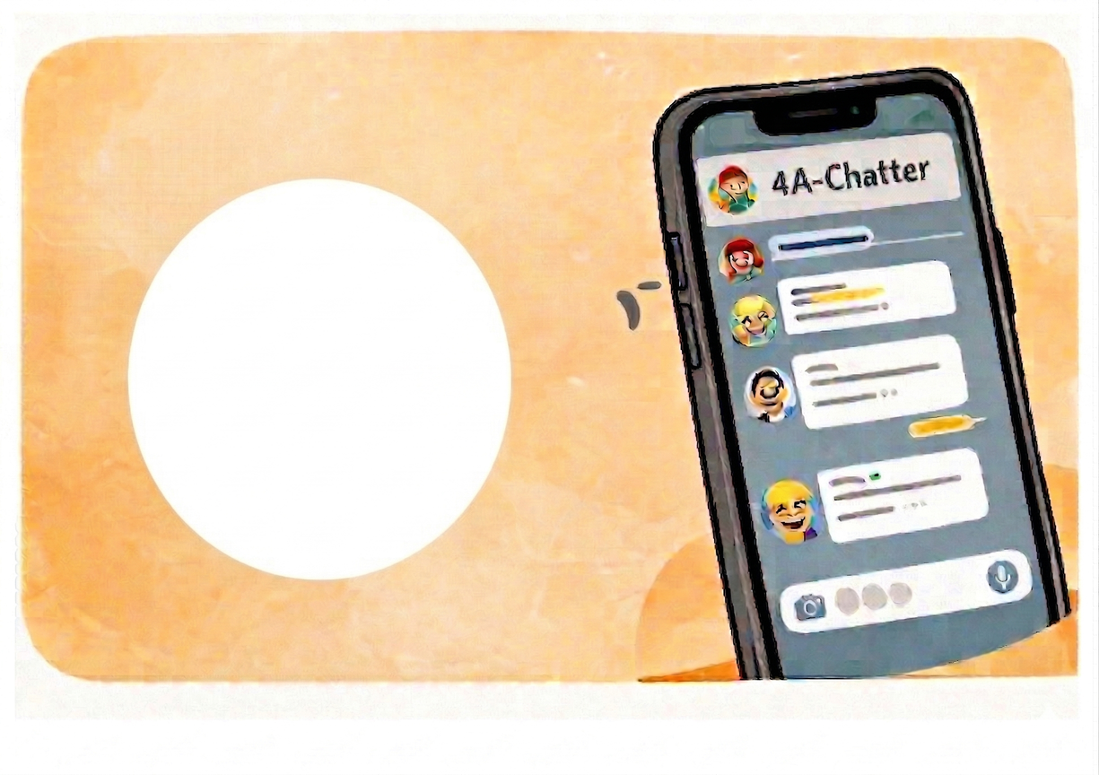
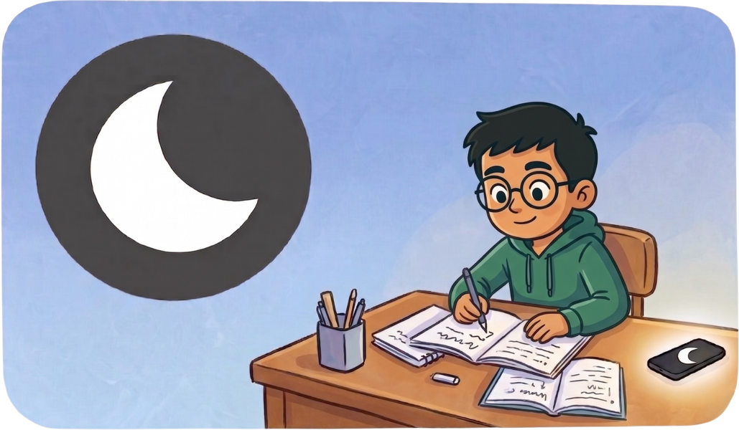





Slide 2
Nicht-stören-Modus AN
Lesebestätigung AUS
Gruppenchats STUMM

Slide 3
Nicht-stören-Modus AN

Slide 4
Lesebestätigung AUS

Slide 5
Gruppenchat STUMM

Slide 6
Chatiquette
Regeln für respektvollen Umgang im Chat

Slide 7

In einem Chat verhalte ich mich freundlich und respektvoll.

Slide 8

In einem Chat wird niemand beleidigt und nicht gelästert.

Slide 9
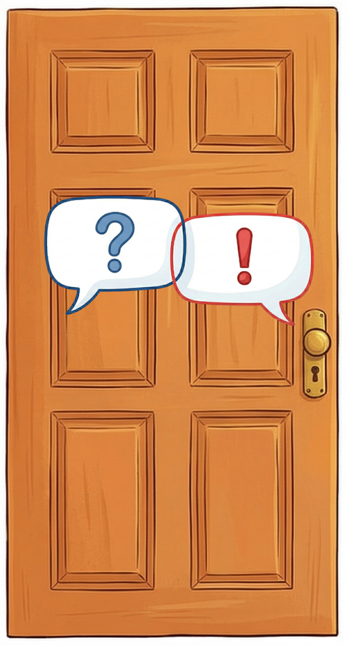
Probleme oder Streit werden persönlich geklärt.

Slide 10
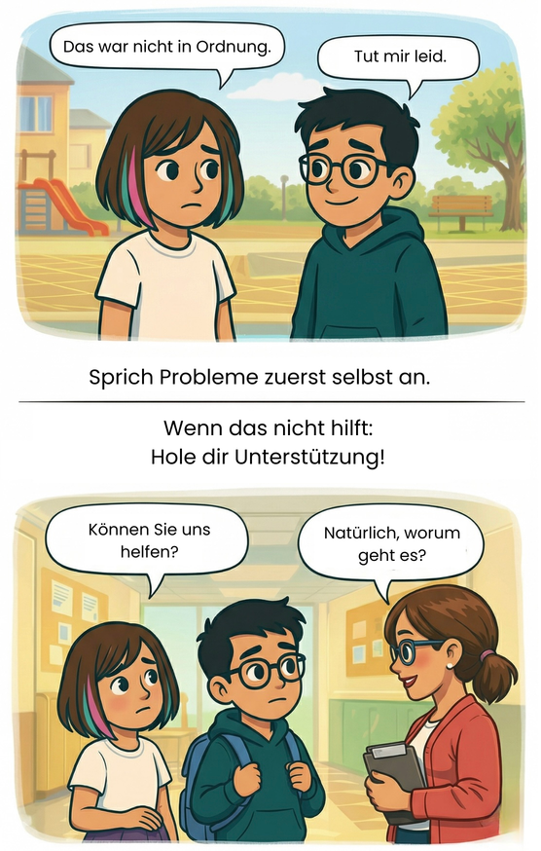
Wenn sich jemand unfair verhält, wird das angesprochen.

Slide 11
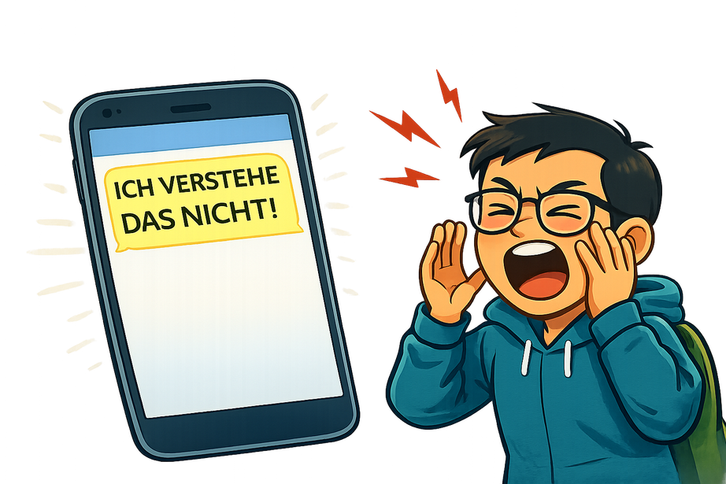
Im Chat keine Großbuchstaben - das bedeutet “schreien”.

